Slide 1
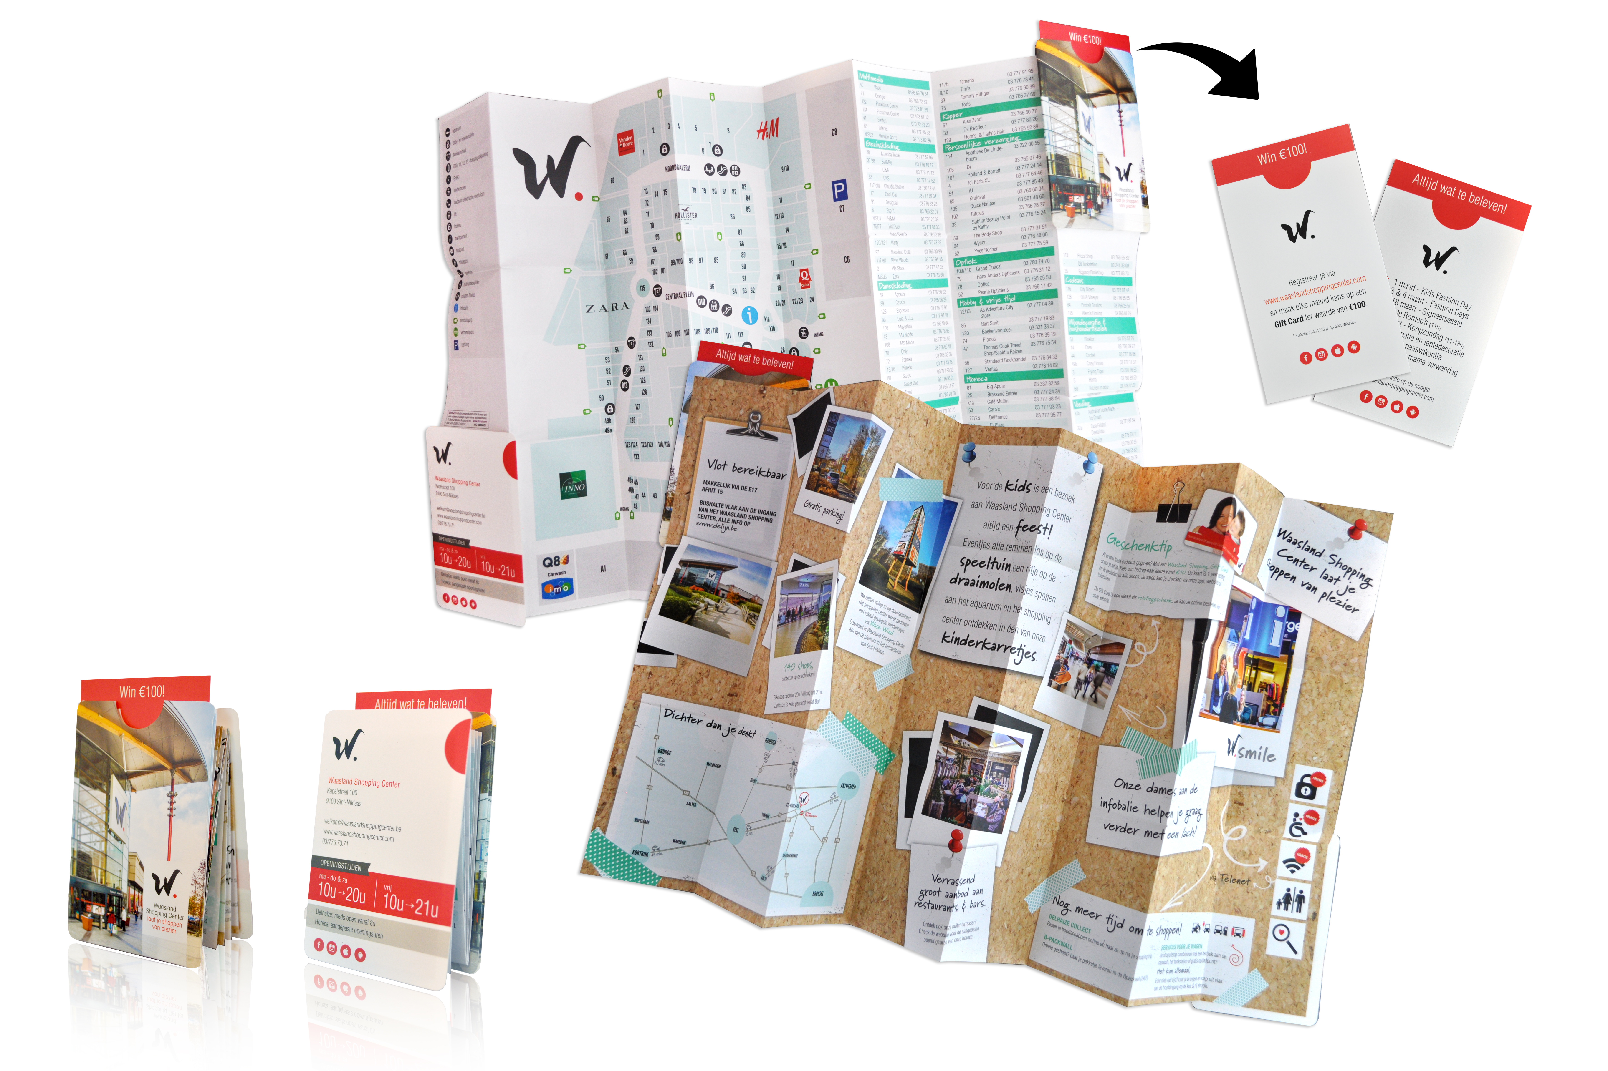
Waasland Shopping Center België
CAMPAGNEDOEL
1. Bestaande én potentieel nieuwe bezoekers beter op de hoogte stellen van belangrijke Key informatie wat leidt tot hogere bestedingen.
2. Herhaalbezoeken stimuleren.
3. Een offline plattegrond aanbieden, die ondanks de verschuivingen in de Retail, het hele jaar actueel blijft.
OPLOSSING
Op het BooQi vinden bezoekers alle gratis services, data van shop avonden met late openingsuren en de evenementen en animaties van Waasland Shopping Center.
In de Retail vindt veel verschuiving plaats, waardoor de plattegrond van het winkelcentrum vaak verandert. Daarom plannen we verschillende productiemomenten in het jaar in, wat een periodieke wijziging van het binnenwerk mogelijk maakt. De voor uitgedrukte covers besparen kosten.
In de speciale cover met pashouder steekt een pasje met een winactie en de actuele evenementenkalender.
Zo is offline heel flexibel!
RESULTAAT “Dankzij BooQi komen we origineel uit de hoek én hebben we de ideale manier gevonden om alle belangrijke informatie compact en duidelijk weer te geven.
We verspreiden het BooQi niet alleen bij de infobalie, we geven hem ook mee bij elke verkochte Gift Card. Hierdoor is ons bereik sterk uitgebreid en zijn we in staat jaarlijks 100.000 BooQi’s te verspreiden.
De evenementenkalender stimuleert om weer eens terug te komen!”
Toon de Meester, Shopping Center Manager – Waasland Shopping Center

